Slide 1
Fremlæggelser: Danmarksdemokraterne og Radikale Venstre
Notes:
Radikale Venstre → Smilla
Enhedslisten → Marie, Pagh
Socialistisk Folkeparti → Anton, Clara
Danmarksdemokraterne – Inger Støjberg → Anders, Silas

Slide 2
Mail fra Epinion i København
Tak for sidst – det var en fornøjelse at have dig og din gymnasieklasse på besøg hos os i Epinion til oplægget om matematik i meningsmålinger. Vi har nu mulighed for at tilbyde dine elever at komme med ind i maskinrummet bag udformningen af spørgeskemaer. Vi skal i de kommende uger gennemføre en pilottest af en stor spørgeskemaundersøgelse for Forsvarsministeriet, som handler om et meget aktuelt emne for både dem og samfundet – nemlig værnepligten.
Formålet med interviewet er at få elevernes input til, hvordan spørgsmålene i spørgeskemaet forstås og opleves. Det kræver altså ikke nogen forudsætninger ift. viden om spørgeskemaer for at være med, blot at man har lyst til at dele sine tanker undervejs, som man svarer på spørgeskemaet.
Vi søger flere deltagere til solointerviews. Interviewene vil blive afholdt online via Teams i uge 45-46, og har en varighed af 30 minutter. Som tak for deltagelsen modtager hver elev et gavekort på 200 kr.
Jeg vil derfor høre, om du har mulighed for at dele denne besked med dine elever – gerne dem vi har haft på besøg, men også en anden klasse, du tænker kunne være interesseret? Eleverne må meget gerne skrive direkte til mig på kros@epinionglobal.com eller på tlf: 44124623, hvor de oplyser hvilket tidspunkt i hverdagene, der kan passe dem at gennemføre interviewet. De må gerne oplyse flere tidspunkter.

Slide 3
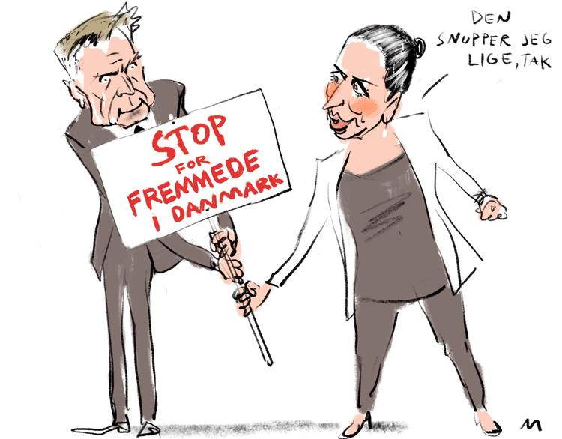
Modul 8: Populisme
Forløb: Dansk politik i en brydningstid

Slide 4

Aktuelt

Slide 5
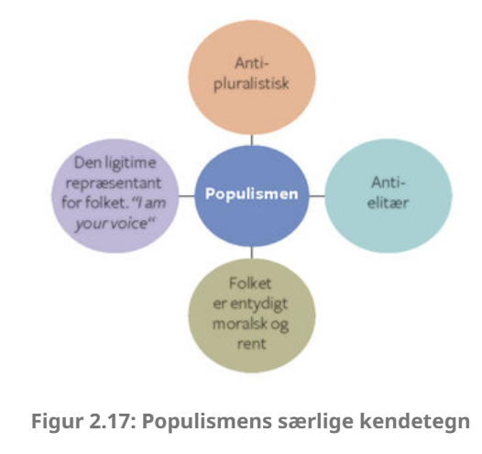
Hvad er Populisme?
Professor Jan-Werner Müller og Hanspeter Kriesi definition populist:
  Fremstiller sig selv som den eneste legitime repræsentant for et ægte, homogent folk.
  Er anti-elitær, dvs. at samfundets elite, politiske partier og politikere generelt er illegitime og korrupte
  Ide om, hele det politisk-demokratiske system som illegitimt og korrupt.
  Ekskluderende over for alle de befolkningsgrupper i samfundet, som ikke støtter populisternes linje
  Enten en del af (os) eller ikke en del af (dem).
  Populismen tilbyder meget enkle løsninger på komplekse problemer.

Slide 6
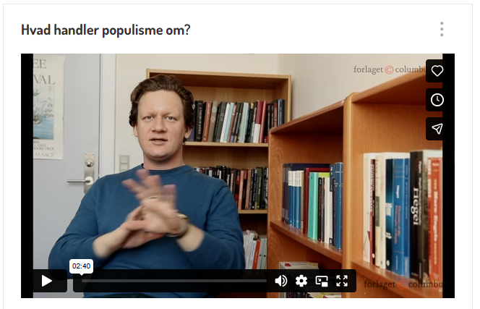

Slide 7
Venstre-populisme
Kendetegn:
Anti-elitær fortælling om en kapitalistisk elite, der udnytter ”almindelige mennesker”.
Globaliseringsprocessen som styret af en økonomisk elite, der udnytter verdens fattige.
Fokus på de marginaliserede grupper ved at støtte mindretalsrettigheder og fattige i tredjeverdenslande.
Fx Enhedslisten og Alternativtet

Slide 8
Højre-populisme
Kendetegn:
Indvandringen truer de nationale værdier og identitet. Globalisering, og opløsning af landegrænser, ses som en årsag til masseindvandring,
Den politiske elite, der har (haft) magten, mens denne indvandring finder sted, ses også som fjender.
Magthaverne begrænser folkets indsigt i og mulighed for at ændre samfundsudviklingen.
De intellektuelle hader og foragter folket, den folkelige kultur og den nationale konkrethed og begrænsning.
Fx Dansk Folkeparti og Nye Borgerlige (Afd i Tyskland)

Slide 9
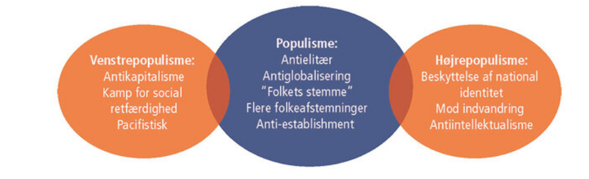
Kort gennemgang:
Hvad er Populisme?
Notes:
Viser hvordan medier og politisk kommunikation hænger sammen. Giver eleverne mulighed for at diskutere populisme, strategisk mediebrug, og demokratisk debat. Kan kobles til temaer som magt, demokrati, og den fjerde statsmagt.

Slide 10
5 min opgave
Gå ind på Enhedslistens, Alternativets, Dansk Folkepartis og Danmarksdemokraternes hjemmesider og find eksempler på henholdsvis venstre- og højrepopulisme.

Slide 11
Gruppeopgave om Populisme (LODTRÆKNING)
Læs kronikken: ”Forsker: Hvem er egentlig det støjbergske folk”? Af Lasse Thomsen i Altinget d.7.juli 2021.
  Hvad definerer ifølge kronikken populismen (hvad handler populisme om), og hvorvidt minder denne opfattelse om populisme den forklaring, som I blev præsenteret for i gennemgangen
  Er der noget i kronikken, som du synes styrker påstanden om, at politikeren Inger Støjberg er populist? Forsøg at pege på de steder i kronikken, hvor det bemærkes at nogle mener, at Støjberg er populist.
  I kronikken nævnes det, at der særligt er to modsætninger som definerer Inger Støjbergs populisme. Hvilke to modsætninger er der tale om - og hvad handler de modsætninger om?
  Hvorfor nævner kronikforfatteren Dansk Folkepartis næstformand Morten Messerschmidt i forbindelse med diskussion om populisme på højrefløjen i dansk politik?
  Hvad menes med, at folket står i et direkte magtforhold til eliten, og hvorfor viser Støjberg, at hun har ret i at folket står i et direkte magtforhold til eliten?
  Diskuter afslutningsvis hvorvidt I er enige i at Støjberg er populist eller ej - og kom i den forbindelse meget gerne ind på, om der ikke også er mange andre politikere, på både den danske højre og venstrefløj, som kan betragtes som populister.
Find eksempler på politiske diskussioner, hvor I oplever, at partier har krævet en masse uden at være villige til at indgå kompromisser. Hvor de måske har opført sig populistisk. Hvad synes I om denne tilgang?

Slide 12
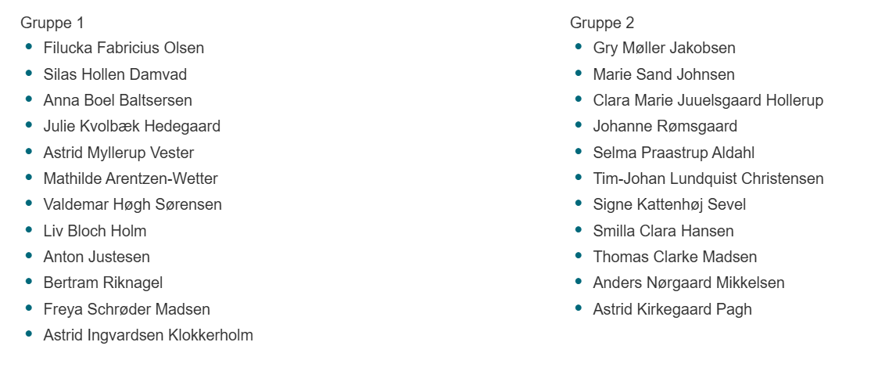
G

Slide 13
12 elever deltager i opsamling i klassen
Resten samler op i Grønnegården

